Slide 1

Implementación de un Sistema de Información para una Clínica Estética.
Darwin Gomez
Constanza quira
Liliana Pérez

Slide 2

PLANTEAMIENTO DEL PROBLEMA
Las clínicas de medicina estética en Popayán presentan desorganización y baja eficiencia por no contar con un sistema de información integral. los procesos se hacen de forma manual, sin conexión entre herramientas, lo que limita la atención remota, el acceso a información actualizada y el uso de inteligencia artificial para valoraciones. esto afecta la calidad del servicio y la competitividad, por lo que es necesario implementar un sistema que optimice la gestión.

Slide 3


¿Que se va hacer?
¿Porque se va hacer?
¿Para que se va hacer?
Se propone desarrollar un sistema de información para la clínica con el fin de automatizar procesos como agendamiento, valoración en línea, cotización, marketing y divulgación, permitiendo así reducir tiempos, ofrecer atención personalizada y mejorar la experiencia del paciente y la eficiencia administrativa.
¿QUE SE VA HACER?
¿PORQUE SE VA HACER?
¿PARA QUE SE VA HACER?

Slide 4
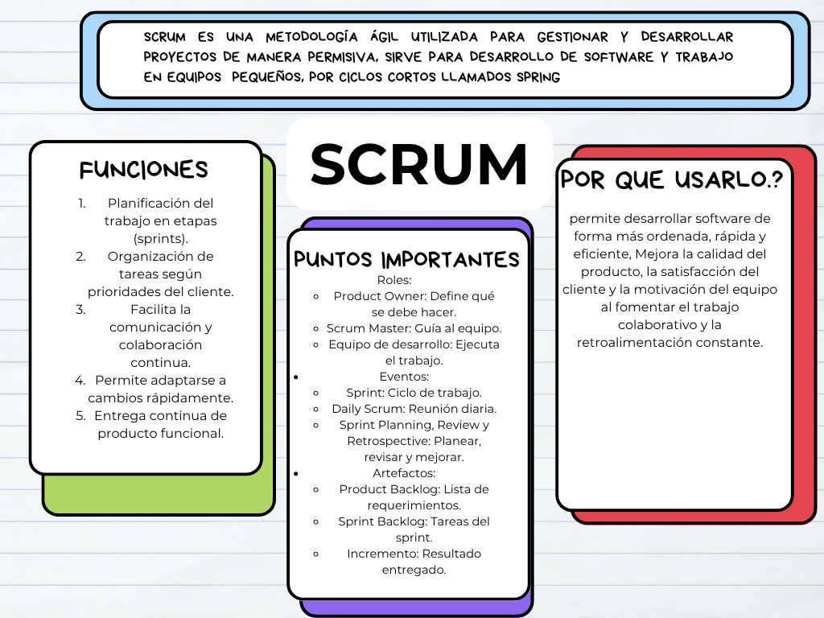

Es una forma de trabajar en equipo para hacer proyectos paso a paso, dividiendo el trabajo en partes pequeñas llamadas Sprints

Slide 5
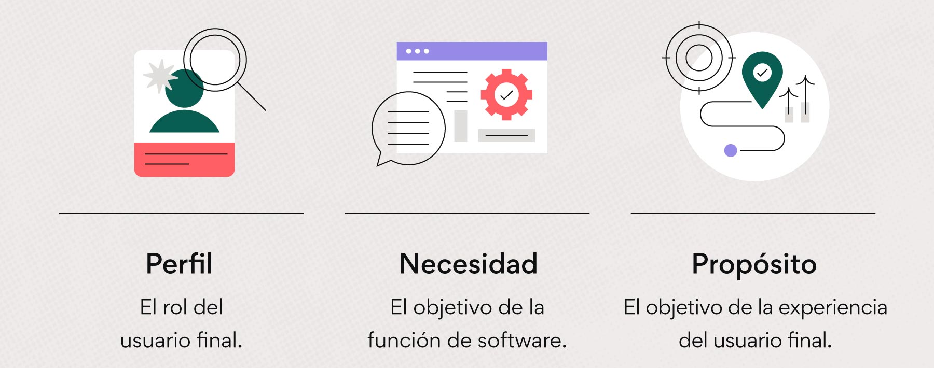


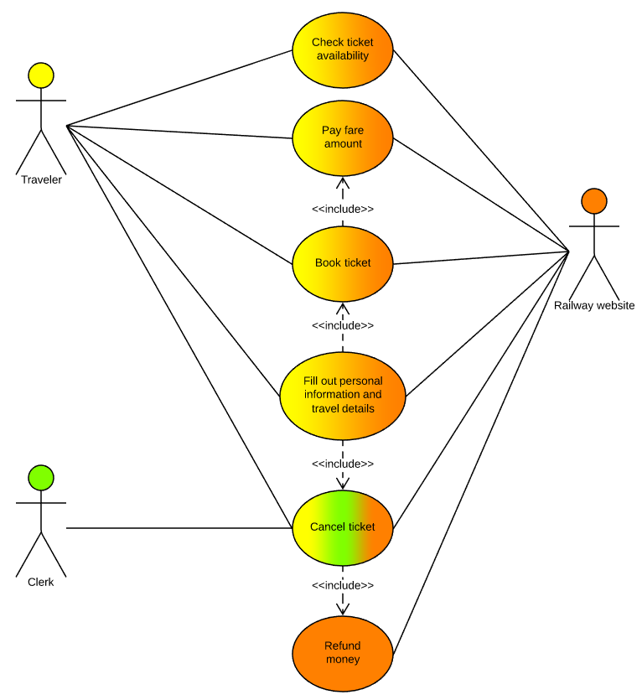
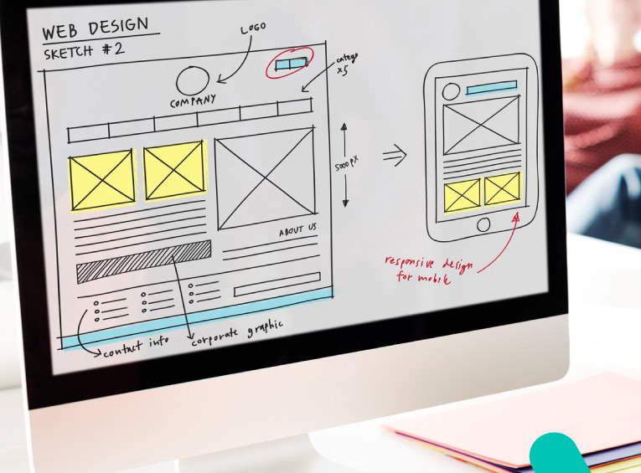
FASES DEL DESARROLLO DEL SOFTWARE
FASE INICIAL
Análisis de requisitos:
Levantamiento de requerimientos.
Mediante:

Slide 6

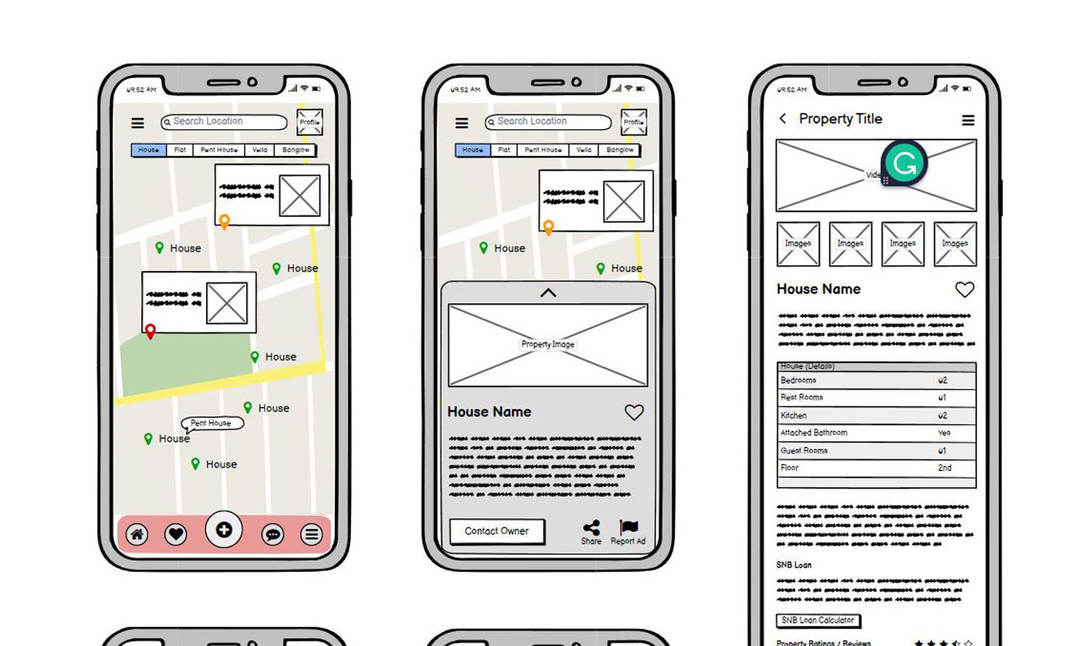




FASES DEL DESARROLLO DEL SOFTWARE
Diseño del sistema:
Estructura, pantallas.
Base de datos.
+

Slide 7
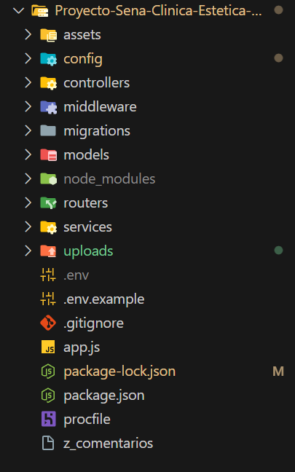







FASE ELABORACIÓN: Desarrollo Backend
https://github.com/Dstevengmz/Proyecto-Clinica-estetica-App

Slide 8
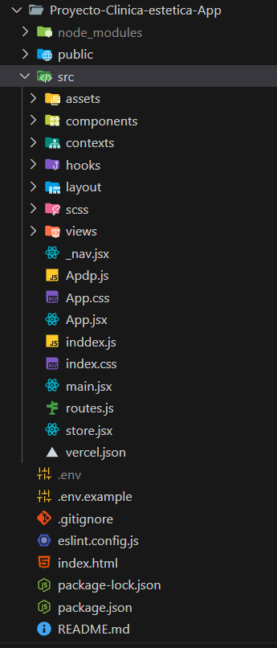
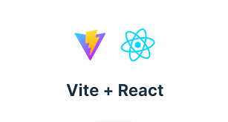


Frontend
https://github.com/Dstevengmz/Proyecto-Sena-Clinica-Estetica-Frontend-Backend

Slide 9
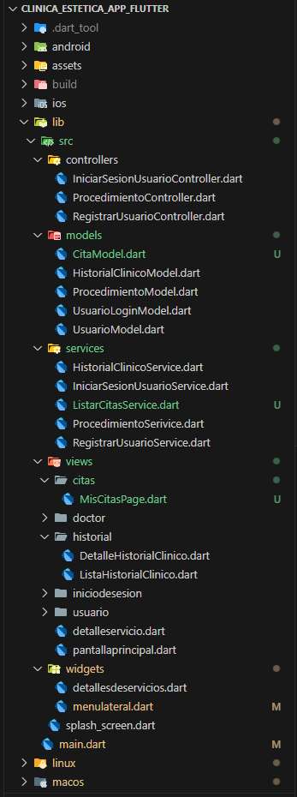

Arquitectura de software (MVC+S) MOVIL
https://github.com/Dstevengmz/Clinica_Estetica_App_flutter
Modelo: datos.
Vista: interfaz (widgets).
Controlador: conecta modelo y vista.
Service: maneja datos externos (API, base de datos).

Slide 10



Implementación (despliegue):
+
Plataforma en la nube optimizada para el despliegue y alojamiento de aplicaciones web
Permite a los desarrolladores cargar, almacenar, transformar, optimizar y entregar imágenes y videos para aplicaciones web y móviles.
“Es una base de datos rápida en internet, ideal para guardar caché, sesiones o datos temporales en tiempo real.”

Slide 11
Link En la Nube
https://proyecto-clinica-estetica-app.vercel.app/

Slide 12


